Slide 1

충청남도 관광 증진 웹 프로젝트
팀명 : 맛탐정단
팀장 : 손건희
팀원 : 백혁기, 송예빈, 이나경, 박성연, 김동환

Slide 2
목차
1. Document History
2. 제품 요구 문서(PRD)
3. 작업 계획(PR)
4. 정보 구조(IA)
5. 업무 분류 체계(WBS)
6. 화면 설계서(WireFram)

Slide 3
1. Document History
Version | 작성일 | 페이지 | 변경사항 | 작성자
1.0.0 | 2024.07.03 | 최초 배포 | 최초 배포 | 손건희
1.0.1 | 2024.07.11 | 20 ~35 수정 | 화면 설계서(WireFram)를 통일성 있게 수정 | 손건희

Slide 4
2. 제품 요구 문서(PRD)
(프로젝트명)
• 충청남도의 관광지, 맛집, 카페 등을 기록하고 공유할 수 있는 웹 애플리케이션
필요성
• 수도권 이동으로 인한 비수도권의 인구 감소 현상 – 관광 산업 위축
• 관련 사이트 부족 – 현재 시장에서 충남을 타켓으로 한 전용 관광 홈페이지 및 어플리케이션이 전무
• 지역 맛집 수요 – 다수의 사람들이 다른 지역의 맛집에 대한 관심이 많으며, 이는 충남 지역의 관광 콘텐츠 개발의 필요성을 나타냄
• 신뢰도 감소 – 현재 시장에서 제공되는 홈페이지 및 어플리케이션들은 광고로 인해 사용자들의 신뢰도가 저하됨
목표
• 충청남도 인구 감소에 따른 관광 산업의 활성화
• 충청남도의 명소, 맛집, 카페, 후기 공유를 통한 지역 홍보 효과 및 지역 경제 활성화

Slide 5
2. 제품 요구 문서(PRD)
대상 고객
분석
• 10~20대 : 유명 맛집, 카페 등 새로운 핫플레이스 선호
• 30대 : 유명 맛집부터 가격대 있는 맛집 선호
• 40~60대 : 관광지, 지역 음식 맛집 선호
검증 지표
검색 엔진의 키워드 검색 지표: 구글, 네이버 등의 다양한 검색 엔진에서의 사이트 키워드 검색량 등을 참고
고속도로 톨게이트 통과 차량의 수: 실제 관광지를 방문자 수와 홈페이지 방문자의 수의 관계를 분석하는 자료로 참고
다른 사이트와 차별점
MBTI P 들을 위한 즉석 관광 서비스 추천
지역 주민들이 작성한 신뢰도 있는 맛집, 관광 경로 제공
충청남도와 연계한 야간 버스, 야간 관광 서비스 연계

Slide 6
3. 작업 계획(PR)
Procedures | Week 1 |  |  | Week 2 |  |  |  |  |  |  | Week 3 |  |  |  |  |  |  | Week 4
 | Fri | Sat | Sun | Mon | Tue | Wed | Thu | Fri | Sat | Sun | Mon | Tue | Wed | Thu | Fri | Sat | Sun | Mon | Tue | Wed | Thu | Fri
Planning
Design
Front-End
Back-End
Test
PRD
PR
WBS
WireFrame
Design Confirm
Design Revision
Main Page
Administer Page
Upper step Design & Product Creation
Upper step Design & Product Creation Confirm
Unit Test
Test Report

Slide 7
4. 정보 구조(IA)
홈
메뉴(≡)
회원 관리
고객 센터
언어 선택
여행
로그인
마이 페이지
FAQ
한/영
리뷰 작성
회원 가입
계정 관리
회원 탈퇴
QnA
호텔
리뷰 관리
공지사항
사진 추가
즐길거리
질문 관리
장소 추가
음식점
타임 라인 히스토리

Slide 8
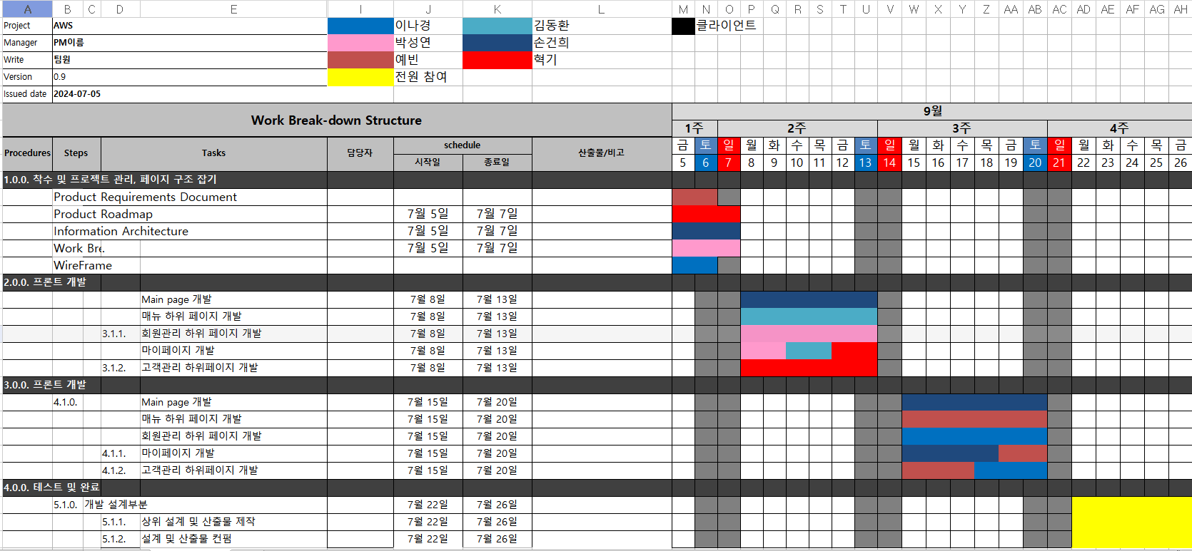
5. 업무 분류 체계(WBS)

Slide 9
6. 화면 설계서(WireFram)(Main)

Slide 10
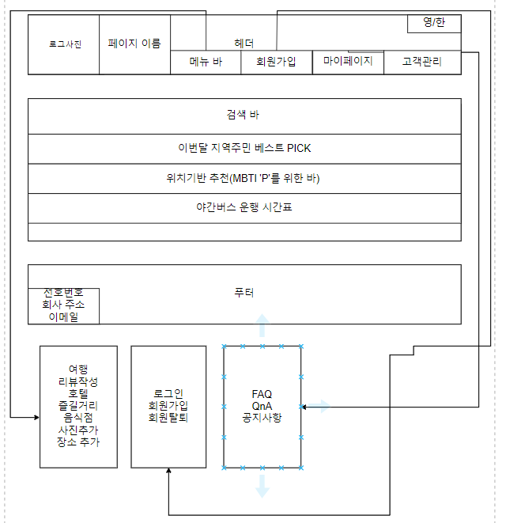
작성일 | 2024.07.06 | 작성자 | 손건희
문서 분류 | 메인 화면

Slide 11
6. 화면 설계서(WireFram)(고객관리)

Slide 12
작성일 | 2024.07.06 | 작성자 | 백 혁 기
문서 분류 | 고객센터 메인 화면
메뉴(≡)
메뉴(≡)
1
Description
고객 센터
로그인
고객 센터
로그인
FAQ
QnA
공지사항
2
<고객 센터>에 커서를 갖다 대면 Nav. Bar가 아래로 표시
<FAQ>, <QnA>, <공지사항>를 클릭하면 해당 페이지로 이동.

Slide 13
작성일 | 2024.07.06 | 작성자 | 백 혁 기
문서 분류 | 메인 화면-고객 센터-FAQ
1
<
고객 센터
2
<
고객 센터
Description
ㆍFAQ ㆍQnA ㆍ공지 사항
ㆍFAQ ㆍQnA ㆍ공지 사항
질문 카테고리
전체 | 항목 1 | 항목 2
항목 3 | 항목 4 | 기타
질문 카테고리
전체 | 항목 1 | 항목 2
항목 3 | 항목 4 | 기타
뒤로 가기 버튼
<QnA>, <공지 사항>을 클릭하면 해당 페이지로 이동.
<질문 카테고리>의 <항목 1>을 클릭하면 해당 페이지로 이동.
역삼각형 아이콘을 클릭하면 해당 질문의 ‘질문’과 ’답변’이 나타나도록 화면이 아래로 확장.
삼각형 아이콘을 클릭하면 해당 질문의 확장된 화면이 본래 화면으로 돌아감.
3
4
5
여기에 내용
여기에 내용
여기에 답변
여기에 내용
여기에 내용
여기에 내용
여기에 내용
여기에 내용
여기에 내용
여기에 내용
여기에 내용
여기에 내용
여기에 내용
여기에 내용
여기에 내용
여기에 내용
여기에 내용
여기에 내용

Slide 14
작성일 | 2024.07.06 | 작성자 | 백 혁 기
문서 분류 | 메인 화면-고객 센터-QnA
1
<
고객 센터
2
<
고객 센터
Description
ㆍFAQ ㆍQnA ㆍ공지 사항
ㆍFAQ ㆍQnA ㆍ공지 사항
5
6
뒤로 가기 버튼
<FAQ>, <공지 사항>을 클릭하면 해당 페이지로 이동.
<항목 1>을 클릭하면 해당 페이지로 이동.
게시물에 표시된 <제목>을 클릭하면 해당 게시물의 <게시물 페이지>로 이동.
<선택> 버튼을 누르면 검색 조건 필터 Nav. Bar가 아래로 표시.
검색 버튼
<글쓰기>버튼을 클릭하면 <질문 작성>페이지로 이동
대상
선택
검색어를 입력하세요
검색
대상
선택
검색어를 입력하세요
검색
3
선택
제목
내용
제목 + 내용
전체 | 항목1 | 항목2 | 항목3 | 기타
전체 | 항목1 | 항목2 | 항목3 | 기타
번호 | 제목 | 작성자 | 작성일
16 | 여기에 제목 표시… | 김** | 2024.07.06
15
14
13
12
11
10
9
8
7
6
5
4
3
2
1
번호 | 제목 | 작성자 | 작성일
16 | 여기에 제목 표시… | 김** | 2024.07.06
15
14
13
12
11
10
9
8
7
6
5
4
3
2
1
4
글쓰기
글쓰기
7

Slide 15
작성일 | 2024.07.06 | 작성자 | 백 혁 기
문서 분류 | 메인 화면-고객 센터-QnA-게시물 페이지
1
<
고객 센터
2
Description
ㆍFAQ ㆍQnA ㆍ공지 사항
여기에 제목 표시
뒤로 가기 버튼
<FAQ>, <QnA>,<공지 사항>을 클릭하면 해당 페이지로 이동.
목록으로 돌아 가기 버튼
질문 작성 버튼
여기에 내용 표시
첨부된 파일명을 여기 표시
3
4
목록
글쓰기

Slide 16
작성일 | 2024.07.06 | 작성자 | 백 혁 기
문서 분류 | 메인 화면-고객 센터-QnA-질문 작성
1
<
고객 센터
2
Description
ㆍFAQ ㆍQnA ㆍ공지 사항
3
뒤로 가기 버튼
<FAQ>, <QnA>,<공지 사항>을 클릭하면 해당 페이지로 이동.
질문 카테고리의 <항목> 체크박스
파일 추가 버튼
첨부한 파일 삭제 버튼
파일 선택 버튼(파일 추가 버튼과 동일)
질문 등록 버튼
질문 작성 취소 버튼
구분
○ 항목 1 ○ 항목 2 ○ 항목 3 ○ 기타
제목
여기에 제목 입력
여기에 내용 입력
4
5
+ 파일 추가
X 파일 삭제
첨부 파일
6
파일 첨부 시, 파일명을 여기 표시
파일 선택
7
8
등록
취소

Slide 17
작성일 | 2024.07.06 | 작성자 | 백 혁 기
문서 분류 | 메인 화면-고객 센터-공지 사항
1
<
2
고객 센터
<
고객 센터
Description
ㆍFAQ ㆍQnA ㆍ공지 사항
ㆍFAQ ㆍ QnA ㆍ공지 사항
5
6
뒤로 가기 버튼
<FAQ>, <QnA>을 클릭하면 해당 페이지로 이동.
<항목 1>을 클릭하면 해당 페이지로 이동.
게시물에 표시된 <제목>을 클릭하면 해당 게시물의 <게시물 페이지>로 이동.
<선택> 버튼을 누르면 검색 조건 필터 Nav. Bar가 아래로 표시.
검색 버튼
<글쓰기>버튼을 클릭하면 <공지 작성>페이지로 이동(관리자 계정 전용)
대상
선택
검색어를 입력하세요
검색
대상
선택
검색어를 입력하세요
검색
3
선택
제목
내용
제목 + 내용
전체 | 항목1 | 항목2 | 항목3 | 기타
전체 | 항목1 | 항목2 | 항목3 | 기타
번호 | 제목 | 작성자 | 작성일
16 | 여기에 제목 표시… | 관리자 | 2024.07.06
15
14
13
12
11
10
9
8
7
6
5
4
3
2
1
번호 | 제목 | 작성자 | 작성일
16 | 여기에 제목 표시… | 관리자 | 2024.07.06
15
14
13
12
11
10
9
8
7
6
5
4
3
2
1
4
글쓰기
글쓰기
7

Slide 18
작성일 | 2024.07.06 | 작성자 | 백 혁 기
문서 분류 | 메인 화면-고객 센터-공지 사항-게시물 페이지
1
<
고객 센터
2
Description
ㆍFAQ ㆍQnA ㆍ공지 사항
여기에 제목 표시
뒤로 가기 버튼
<FAQ>, <QnA>,<공지 사항>을 클릭하면 해당 페이지로 이동.
목록으로 돌아 가기 버튼
여기에 내용 표시
첨부된 파일명을 여기 표시
3
목록

Slide 19
작성일 | 2024.07.06 | 작성자 | 백 혁 기
문서 분류 | 메인 화면-고객센터-공지 사항-공지 작성
1
<
고객 센터
2
Description
ㆍFAQ ㆍQnA ㆍ공지 사항
3
뒤로 가기 버튼
<FAQ>, <QnA>,<공지 사항>을 클릭하면 해당 페이지로 이동.
공지 카테고리의 <항목> 체크박스
파일 추가 버튼
첨부한 파일 삭제 버튼
파일 선택 버튼(파일 추가 버튼과 동일)
공지 등록 버튼
공지 작성 취소 버튼
구분
○ 항목 1 ○ 항목 2 ○ 항목 3 ○ 기타
제목
여기에 제목 입력
여기에 내용 입력
4
5
+ 파일 추가
X 파일 삭제
첨부 파일
6
파일 첨부 시, 파일명을 여기 표시
파일 선택
7
8
등록
취소

Slide 20
6. 화면 설계서(WireFram)(메뉴 바 하위 )

Slide 21
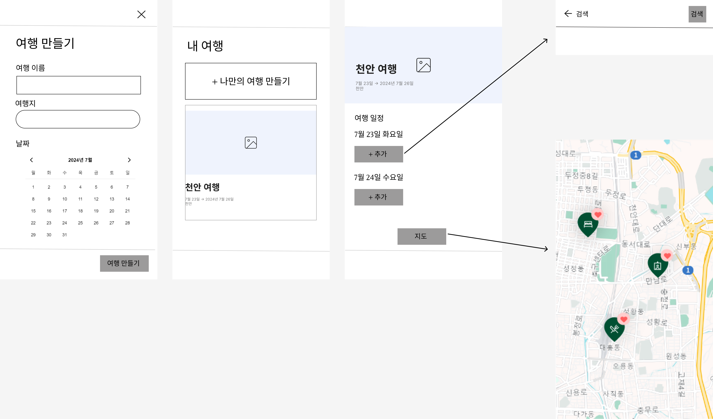
작성일 | 2024.07.06 | 작성자 | 송예빈
문서 분류 | 여행
여행 탭으로 들어오면
여행 일정을 만들 초기 화면 표시. 여행 이름 및 여행지를 입력하고 날짜를 달력에서 지정한다.
클릭하면 왼쪽 화면 표시. 새로운 여행 일정을 추가한다.
입력된 값들로 여행 일정 목록이 만들어진다. 클릭하면 다음 화면 표시.
‘버튼을 클릭하면 오른쪽 화면으로 이동

Slide 22
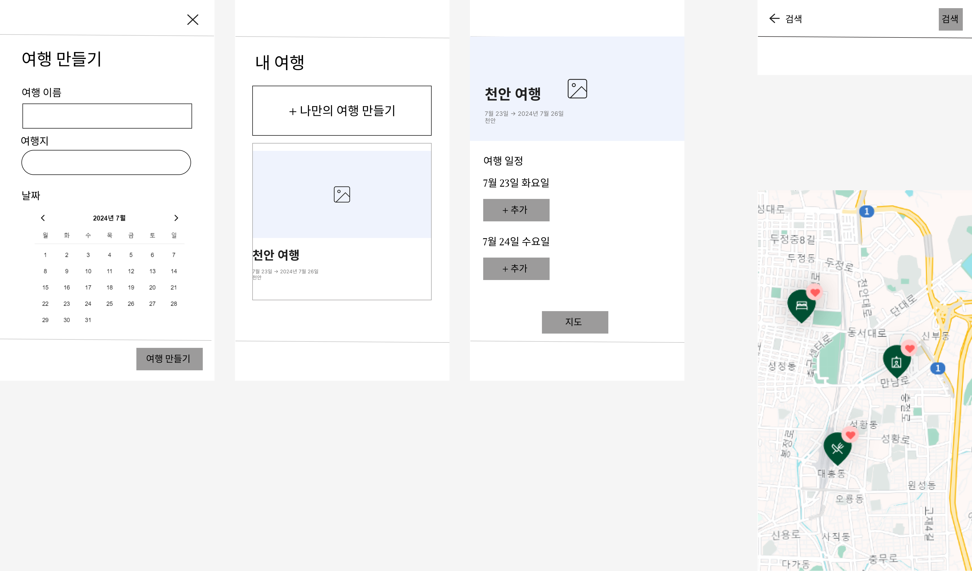
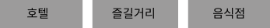
작성일 | 2024.07.06 | 작성자 | 송예빈
문서 분류 | 여행
여행 일정 화면 표시. 날짜 별로 장소를 추가하여 여행 일정을 짤 수 있도록 구성되어있다.
호텔, 즐길거리, 음식점을 선택할 수 있는 메뉴바 표시
추가할 항목 버튼을 클릭하면 호텔/즐길거리/음식점 화면으로 이동한다. (동환님,성연님 담당 화면) 검색 후 장소를 선택하면 다음 화면 표시

Slide 23
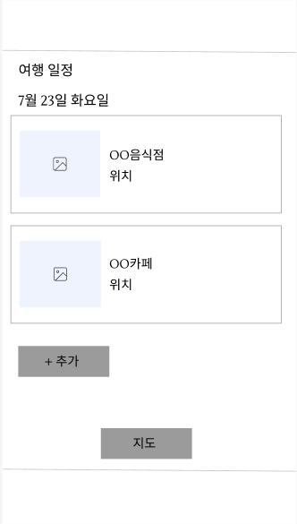

작성일 | 2024.07.06 | 작성자 | 송예빈
문서 분류 | 여행
해당 날짜에 선택한 장소가 목록에 추가된다.
추가한 장소들은 지도에 표시하여 한 눈에 위치와 거리를 파악할 수 있다.

Slide 24
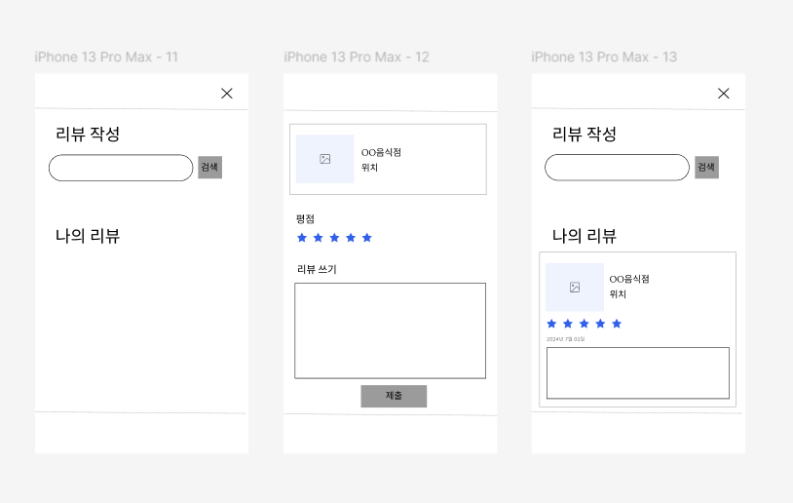
작성일 | 2024.07.06 | 작성자 | 송예빈
문서 분류 | 리뷰작성
리뷰 작성 탭으로 들어오면 리뷰를 작성할 수 있는 초기화면 표시
평점을 선택, 리뷰를 작성한 후 제출 버튼을 누르면 나의 리뷰 목록에 추가된다.
검색 후 해당 장소를 선택하면 다음 화면으로 넘어간다.

Slide 25
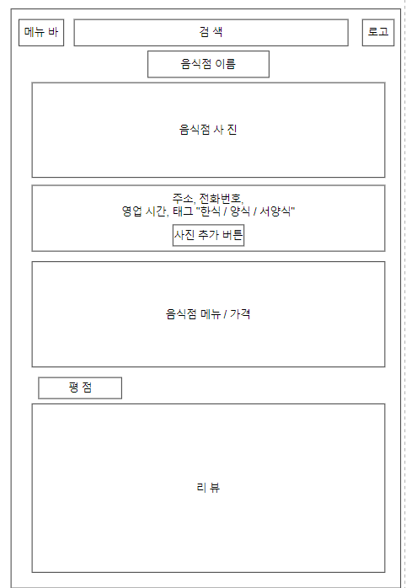
작성일 | 2024.07.06 | 작성자 | 박성연
문서 분류 | 음식점

Slide 26
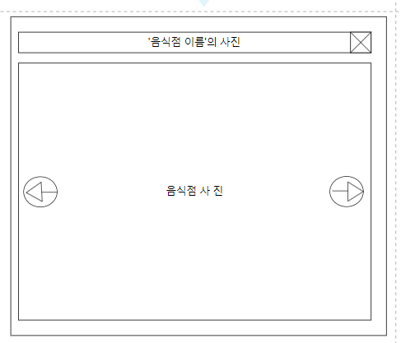
작성일 | 2024.07.06 | 작성자 | 박성연
문서 분류 | 사진추가

Slide 27
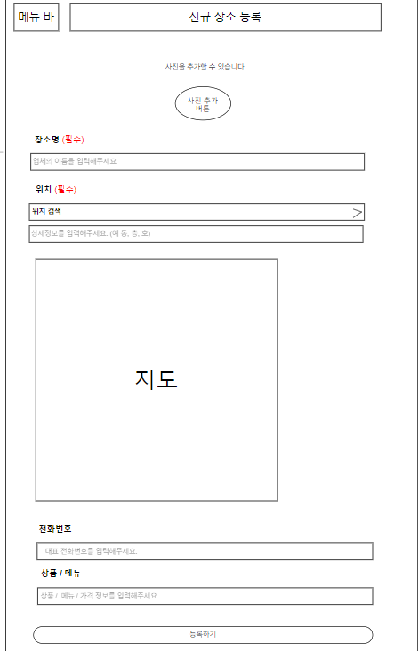
작성일 | 2024.07.06 | 작성자 | 박성연
문서 분류 | 징소추가

Slide 28
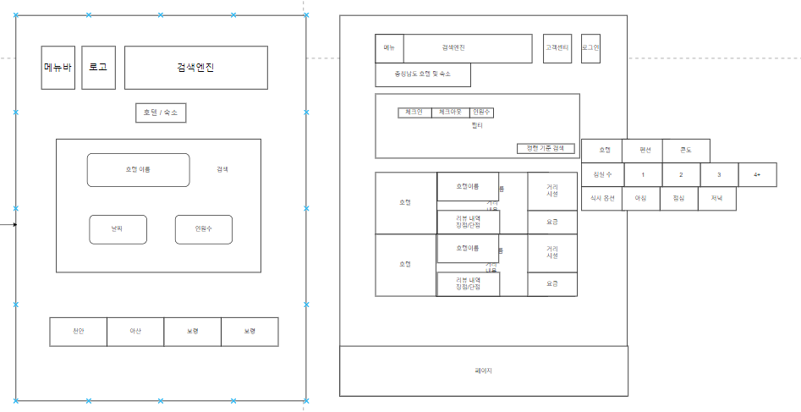
작성일 | 2024.07.06 | 작성자 | 김동환
문서 분류 | 호텔

Slide 29
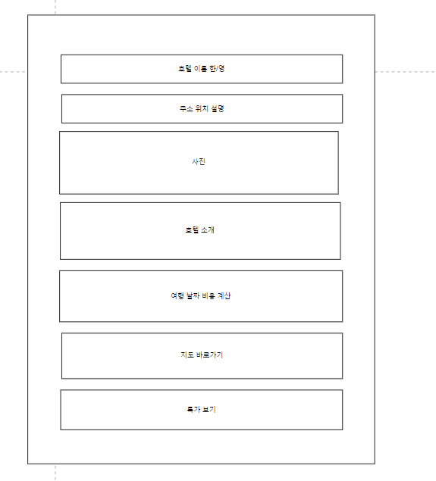
작성일 | 2024.07.06 | 작성자 | 김동환
문서 분류 | 호텔

Slide 30
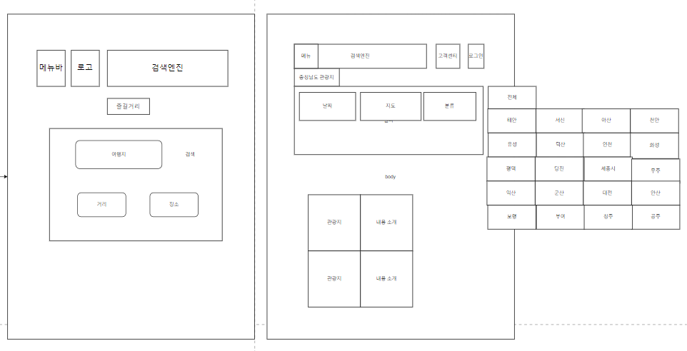
작성일 | 2024.07.06 | 작성자 | 김동환
문서 분류 | 즐길거리

Slide 31
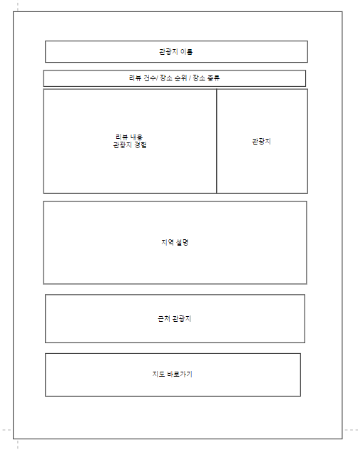
작성일 | 2024.07.06 | 작성자 | 김동환
문서 분류 | 즐길거리

Slide 32
6. 화면 설계서(WireFram)(회원관리)

Slide 33
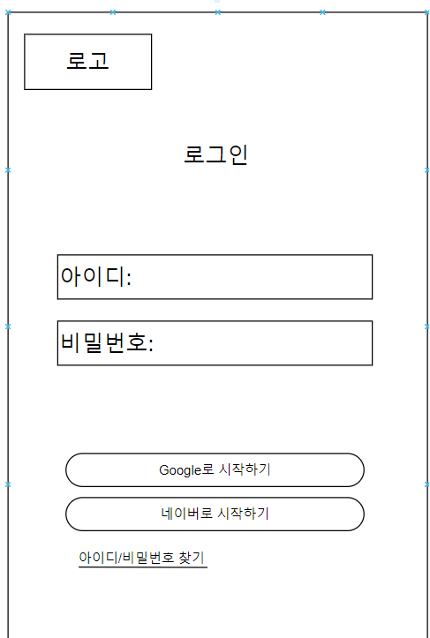
작성일 | 2024.07.06 | 작성자 | 이나경
문서 분류 | 로그인

Slide 34
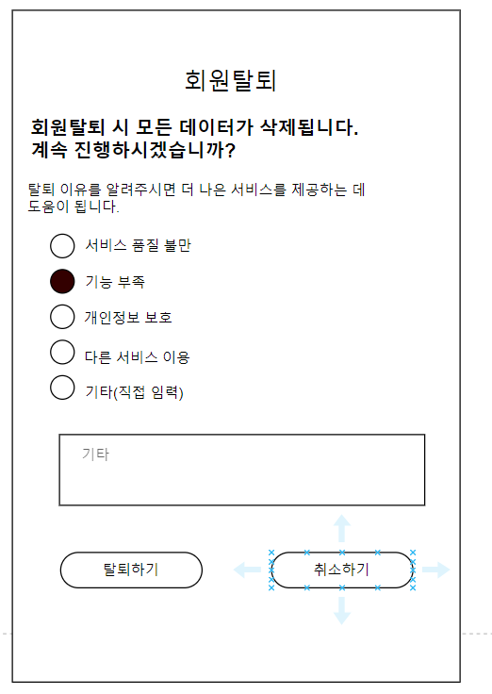
작성일 | 2024.07.06 | 작성자 | 이나경
문서 분류 | 로그인

Slide 35
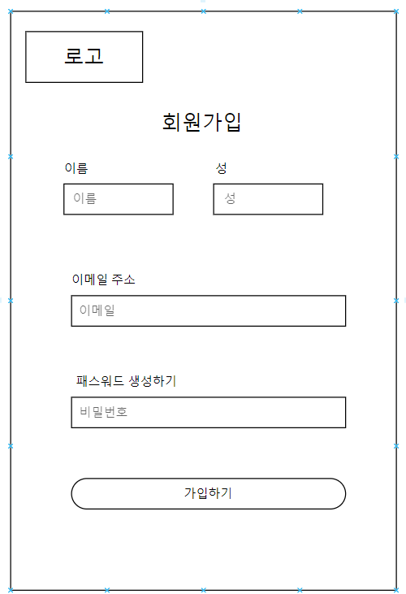
작성일 | 2024.07.06 | 작성자 | 이나경
문서 분류 | 로그인

